Slide 1



Голышмановский муниципальный округ
ОЧНАЯ ЗАЩИТА
Конкурс поддержки гражданских инициатив
Голышмановского муниципального округа в 2025 году
Направление:«Округ культурной идентичности»
Название проекта «Театральная студия «Мхатик»»
Инициативная группа: «Театральные фантазии»
Руководитель проекта: Канонерова Светлана Ивановна
2025 год

Slide 2

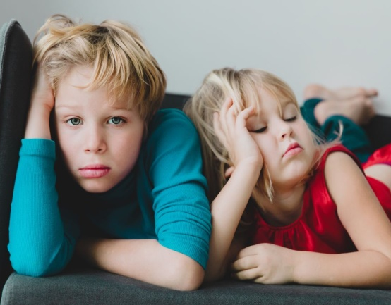
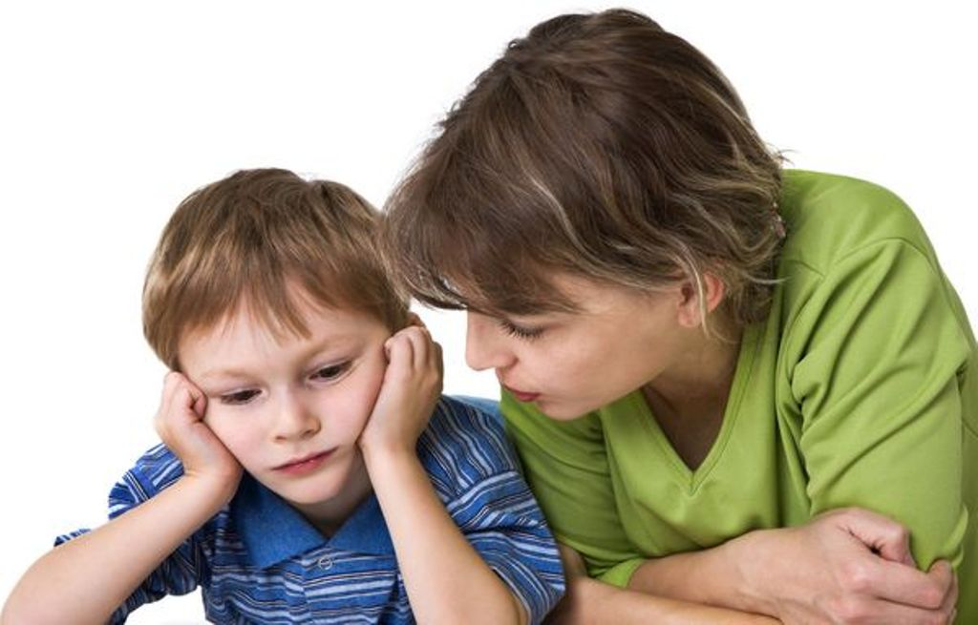
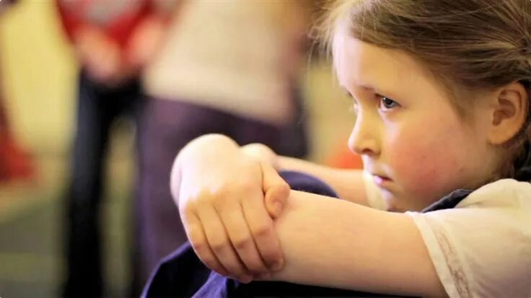
КАКУЮ ПРОБЛЕМУ ВЫ РЕШАЕТЕ?
В ходе мониторинга, проведенного в детском саду, мы выяснили, что 52% (из 60) детей в возрасте от 5 до 7 лет испытывают трудности в общении, в выражении своих эмоций и самовыражении, заметили, что семьи часто испытывают недостаток времени для общения с детьми и чтобы проводить его вместе.. Еще одной проблемой является недостаток творческого развития у детей.. Наблюдается недостаток культурных и творческих инициатив, направленных на вовлечение детей и родителей в творческий процесс.
Проект Театральная студия «Мхатик» предлагает создать уникальную атмосферу, в которой дети, родители и педагоги смогут по-настоящему погрузиться в мир общения, эмоций, волшебства, фантазии и совместного творчества.

Slide 3
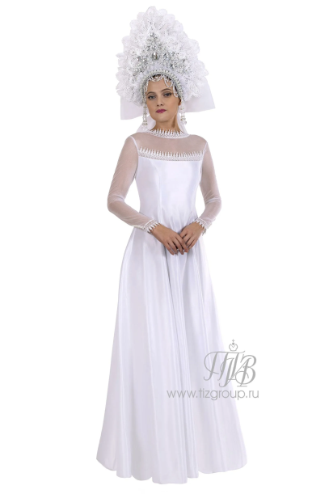
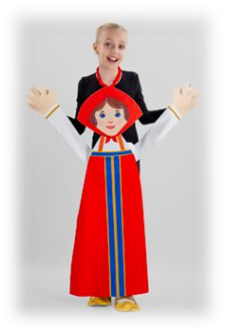
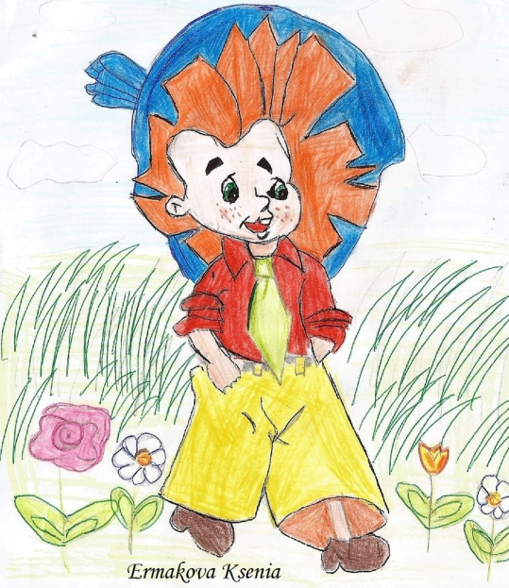

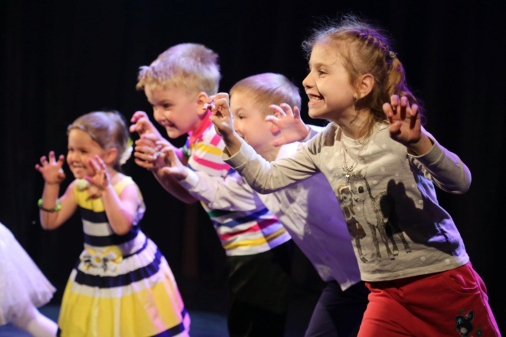
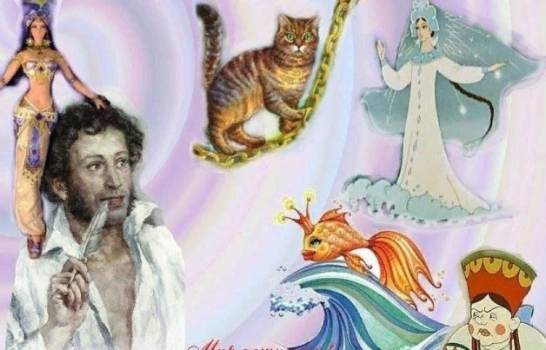
ХОД РЕАЛИЗАЦИИ
«Мастерской перевооплащения» которую проведет Канонерова Ирина Олеговна . Она проведет 4 урока актёрского и сценического мастерства для детей и их родителей - 2 урока в марте и 2 урока в апреле. Будет проведена экскурсия для детей и родителей в ДК «Юность»»
Перед каждой постановкой дети будут ознакомлены с произведениями, героями которых им предстоит стать, выбраны роли. Для того чтобы им было лучше вжиться в роль ребенку будит предложено нарисовать портрет своего героя
Эмоциональное оживление героев (кукол), передавая их характерные особенности. Для этого будут приобретены фетровые ростовые куклы в количестве 11 штук
Дети и родители сами станут героями и от своего лица смогут передать характер и эмоции героев. Будут пошиты костюмы для взрослых и детей.

Slide 4

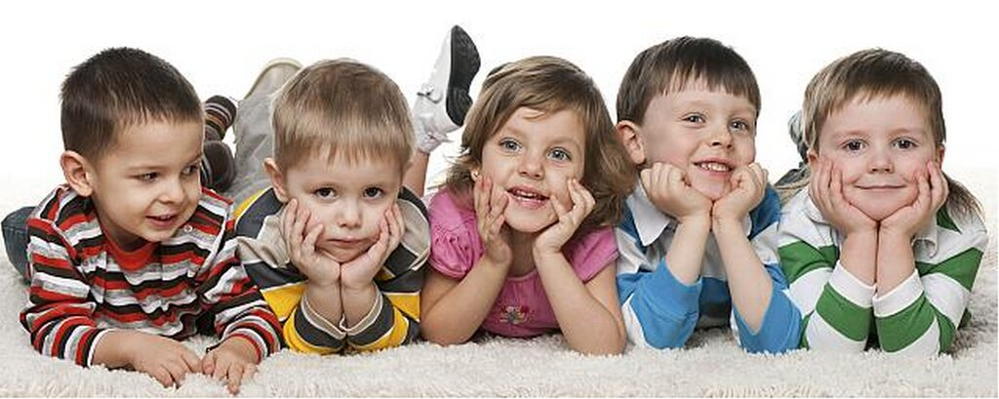
ДЛЯ КОГО?
Для детей дошкольного возраста 5 - 7 лет, ЦРР - детского сада №3 «Вишенка» их родители, проживающие в р.п. Голышманого. Ожидается, что проект охватит около 30 - 60 детей и 100-150 родителей, что в общей сложности составит приблизительно около 250 человек.
Благополучатели - это дети в возрасте 5-7 лет иродители в возрасте 25-45 лет, проживающие в р.п. Голышманого. А также детские сады нашего поселка и социальные учреждения. В частности: Военном комиссариате Голышмановского, Аромашевского и Бердюжского районов, а также в «Доме ветеранов МАУ Комплексный центр социального обслуживания населения Голышмановского района».

Slide 5
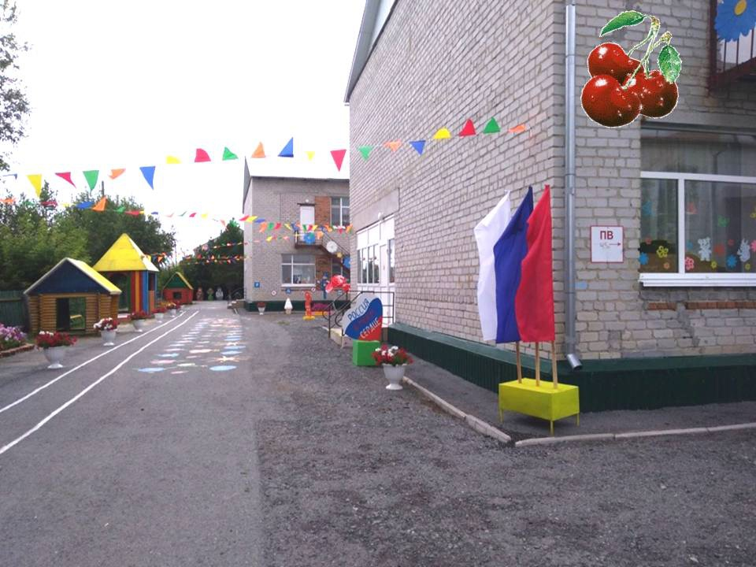
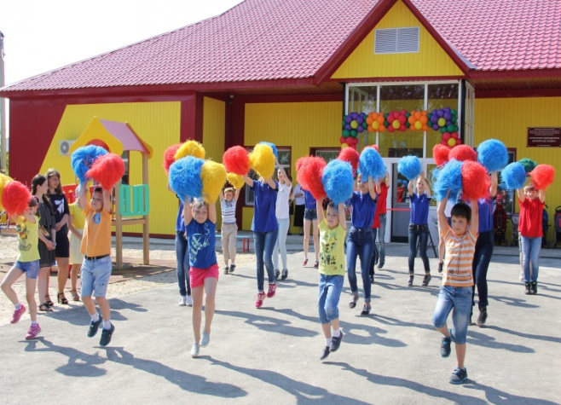
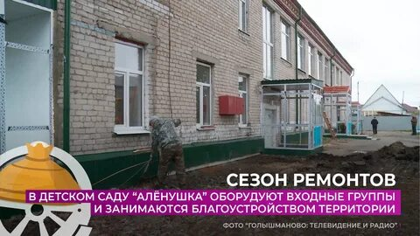
ЧТО? ГДЕ? КОГДА?
Проект будет реализовываться с 01.04.25 по 05.11.25
Тюменская область, Голышмановский муниципальный округ, р.п. Голышманово, ул. Молодёжная 18, ЦРР- д/с №3 «Вишенк
Знаковое мероприятие - Попурри «Калейдоскоп» событий!» и фотовыставка будут представлены 5 ноябре 2025г
Все постановки будут проходить не только на базе отделения МА ДОУ ГЦРР – детского сада №4 «Ёлочка» ЦРР – детского сада №3 «Вишенка», а также детские сады нашего поселка и социальные учреждения. В частности: Военном комиссариате Голышмановского, Аромашевского и Бердюжского районов, а также в «Доме ветеранов МАУ Комплексный центр социального обслуживания населения Голышмановского района».
.

Slide 6
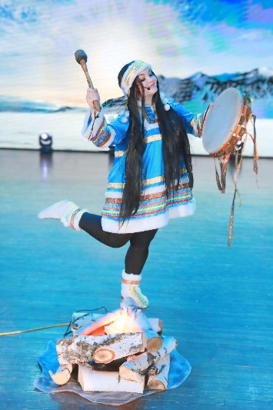





ЧТО ПОЛУЧИТСЯ?
Результатом проекта станет постоянно действующая детская театральная студия «Мхатик» для детей 5-7 лет. Организовано 2 театральные труппы: «Звездочка» и «Радуга»: всего 50 семей из них 50 детей. В течении 7 месяцев будет поставлено 6 спектаклей (по 3 спектакля для каждой труппы)
Которая подготовит и организует: работу «Мастерской перевоплощения»
- актерское, сценическое мастерство
- экскурсия в ДК
- знакомство с актерами нашего дома культуры
Будит создан альбомов с портретами героев постановок.
Театральные постановки бедут интересны широкой аудитории. Это классический репертуар и современные постановки, которые отражают актуальные темы и проблемы.«Незнайка на луне»; «Как началась война глазами детей!»; «У лукоморья дуб зеленый»; «У страха глаза велики»; «Шёлковая девочка»; Попурри «Калейдоскоп событий!»
.
.
«Мхатик»

Slide 7
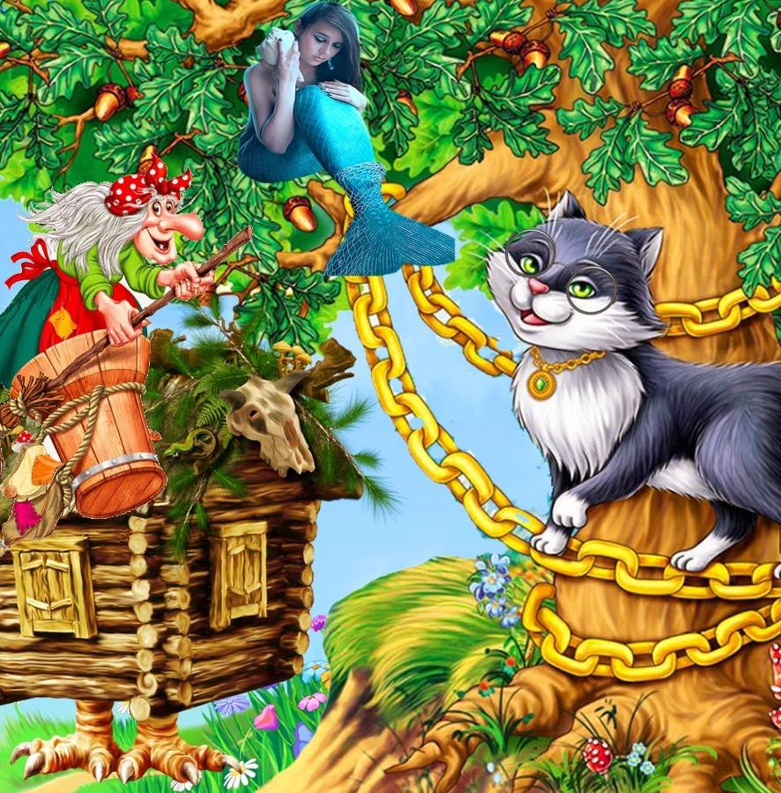
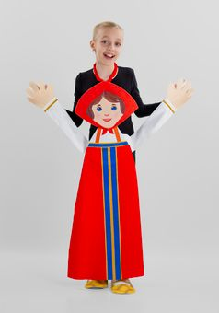
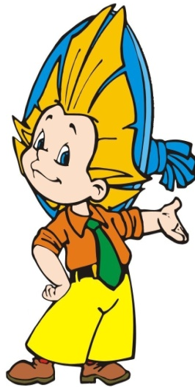
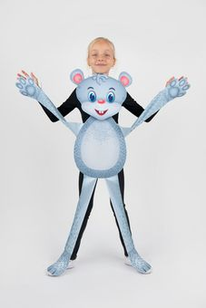

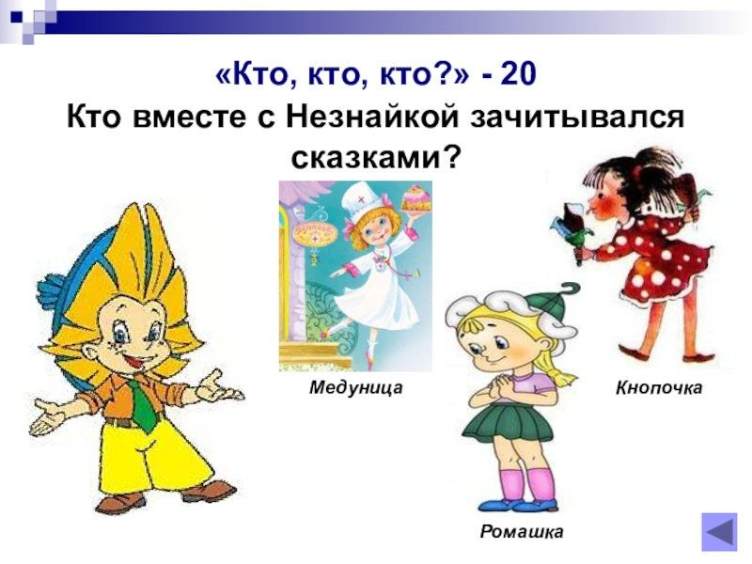
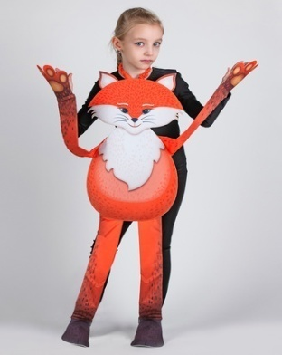
ЧТО НЕОБХОДИМО?
Приобрести фетровые ростовые куклы в количестве 11 штук (бабка, дед, русская девочка, волк, лиса, ёж, собака, заяц, медведь, курочка, петушок).- на сумму 14500 р.
Пошить костюмы для взрослых («Лиса», «Кощей», «Черномор», «Русалка»), для детей («Витязь»- 3 штуки, «Королевич», «Колдун с длинной бородой», «Ромашка») – на сумму 27800р.
Прообритение подарков детям тапо-лапки на сумму 9700 р
Изготовить декорации : клумба с цветами, парящие фрукты, лунный камень и магнит, ракета, кастрюля, поварёшка, 6 тарелочек, 6 ложечек, скатерть - для «Незнайки на луне»; детская коляска, кукла, керосиновая лампа, скатерть - для спектакля «Как началась война глазами детей!»; дуб, цепь, море - для спектакля «У лукоморья дуб зелёный»; макет избы, стол, скатерть, самовар, 6 стаканов, 6 чайных ложечек, 6 блюдцев, скамейка, колодец - «У страха глаза велики», что поможет создать атмосферу настоящего театра и погрузить детей в мир искусства…
Приобретение грамот и сувениров для родителей- на сумму 30000 р.

Slide 8

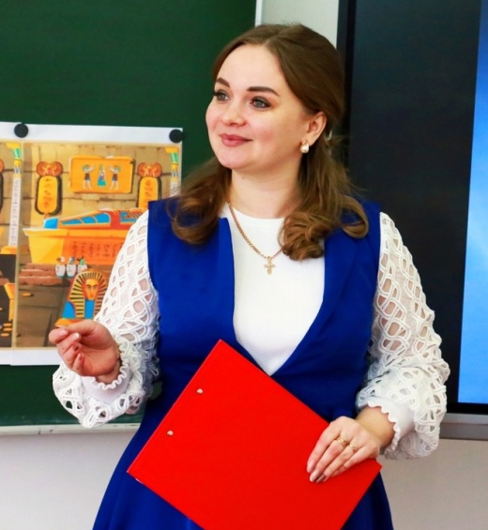
НАМ ДОВЕРЯЮТ
Отделение муниципального автономного дошкольного образовательного учреждения «Городской центр развития ребёнка» — детский сад №3 «Вишенка» предоставляет помещение для организации театральной студии «Мхатик». Музыкальный зал, где будут проводится репетиции спектаклей и постановок с участием детей и родителей.
Методист МАУ «Голышмановский центр культуры и досуга«Юность» Канонерова Ирина Олеговна окажет содействие инициативной группе «Театральные фантазии» в реализации идеи по организации театральных постановок.

Slide 9
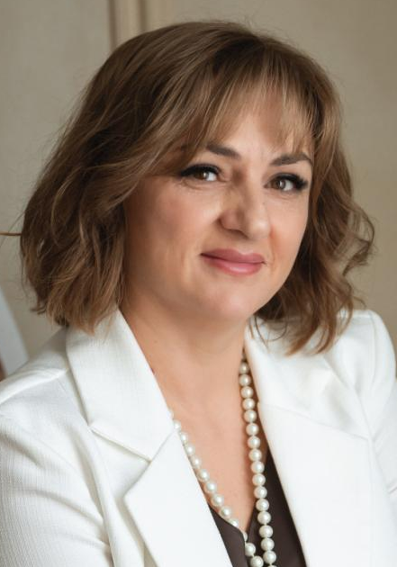
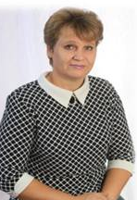
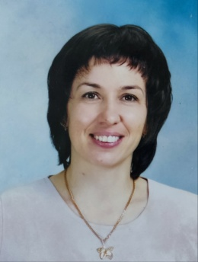
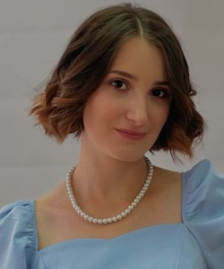
КОМАНДА ПРОЕКТА И ПОЧЕМУ
ВАМ МОЖНО ДОВЕРЯТЬ?
Канонерова Светлана Ивановна- воспитатель высшей категории отделения МА ДОУ ГЦРР детский сад №4 «Ёлочка» ЦРР – детский сад №3 «Вишенка». Руководитель проекта, управляет деятельностью команды, работающей над проектом. Составляет план действий и мероприятий, контролирует их выполнение, пишет отчеты при реализации проекта, решает возникающие проблемы и не допускает провала заданий из-за непредвиденных ситуаций. Была членом творческой группы в реализации проекта «Оздоровительная зона дошколят» в 2020 году. ». Почетная грамота Департамента образования и науки Тюменской области 2015. Благодарственное письмо Правительство ТО 2023
Мельниченко Татьяна Николаевна – старший воспитатель отделения МА ДОУ ГЦРР – детский сад №4 «Ёлочка» ЦРР – детский сад №3 «Вишенка». Куратор проекта, курирует деятельность команды. Оказывает помощь в реализации проекта, работающей команде надпроектом. Являлась руководителем трёх проектов «Оздоровительная зона дошколят» в 2020 году и «Удивительный мир мультипликации» в 2021 году, «Чудеса из ваты» 2023 г., «Фетровые истории» 2024 г.
Усольцева Мария Викторовна – воспитатель I категории, отделения МА ДОУ ГЦРР – детский сад №4 «Ёлочка» ЦРР – детский сад №3 «Вишенка». Соавтор и исполнитель проекта редакто и сценарист мероприятий, театральной студии.
Благодарность Комитета образования ГО2020. Руководитель театрального кружка «Сказочный мир»
Чернова Анастасия Сергеевна – музыкальный руководитель отделения МА ДОУ ГЦРР – детский сад №4 «Ёлочка» ЦРР – детский сад №3 «Вишенка» сценарист, музыкальный оформитель постановок, спектаклей проекта.
Молодой специалист

Slide 10
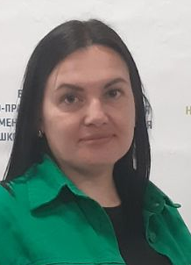
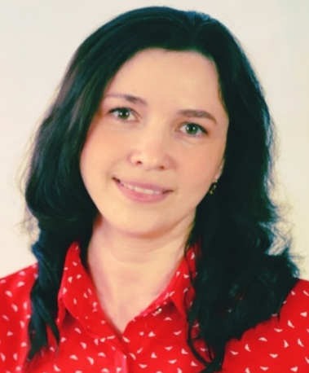
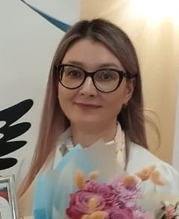
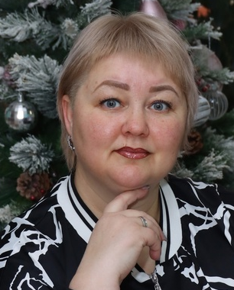
КОМАНДА ПРОЕКТА И ПОЧЕМУ
ВАМ МОЖНО ДОВЕРЯТЬ?
Давыдова Ольга Васильевна. – инструктор по физической культуре, отделения МА ДОУ ГЦРР – детский сад №4 «Ёлочка» ЦРР – детский сад №3 «Вишенка». Исполнитель плана мероприятий, проекта
Почетная грамота отдела образования ГО 2022
Швецова Екатерина Владимировна – педагог дополнительного образования по изодеятельности отделения МА ДОУ ГЦРР – детский сад №4 «Ёлочка» ЦРР – детский сад №3 «Вишенка» художник оформитель. Молодой специалист
Бобылева Татьяна Александровна – учитель - логопедI категории, отделения МА ДОУ ГЦРР – детский сад №4 «Ёлочка» ЦРР – детский сад №3 «Вишенка». Репортер – собирает информацию и распространяет её социальных сетях и на сайте детского сада. Благодарность Тюменской областной Думы 2024 г. Участник областного конкурса «Педагог года 2024»
Дмитрук Наталья Анатольевна – воспитательвысшей категории, отделения МА ДОУ ГЦРР – детский сад №4 «Ёлочка» ЦРР – детский сад №3 «Вишенка». Исполнитель плана мероприятий, проекта
Благодарность Комитета образования ГО 2021. Призер конкурса «Педагог года 2023г»

Slide 11






ФИШКИ ПРОЕКТА
Уникальность нашего проекта заключается в том, что это будет первая театральная студия, ориентированная на детей дошкольного возраста и направлена на во взаимодействии с родителями и педагогами где дети смогут развивать свои творческие способности, умение выражать свои эмоции, учиться взаимодействовать с окружающими.Работа студии заключается в создании серии театрализованных представлений связанных со значимыми датами. Организация показов театральных постановок в важных социальных учреждениях.

Slide 12


МЕЧТЫ И РЕАЛЬНОСТЬ!?
После завершения проекта планируется продолжение театрализованных занятий на базе образовательного учреждения используя следующие подходы:
- Создание самофинансируемой программы. Участие детей в занятиях будет основано на небольшом взносе или продаже билетов на итоговые спектакли, что позволит покрывать текущие расходы.
- Сотрудничество с местным бизнесом. Поиск спонсоров из числа местных компаний, которые заинтересованы в поддержке культурных и образовательных инициатив

Slide 13

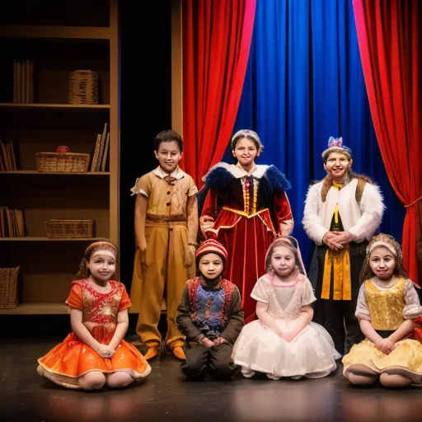
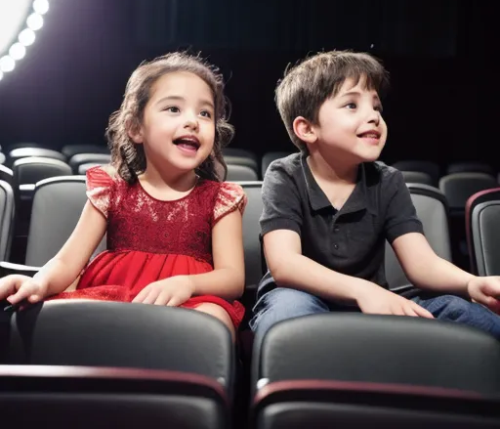
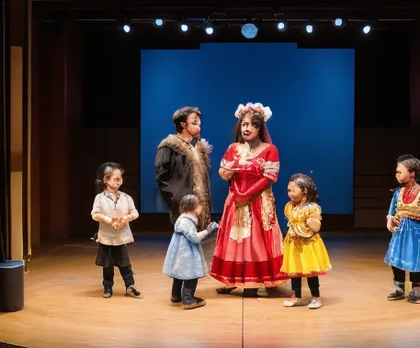
НАМ ПЕСНЯ СТРОИТЬ
И ЖИТЬ ПОМОГАЕТ!
Наш девиз:
Театр-это не сказка и не сон,
Наш театр чудное мгновение!
Песня «Театр - это радость и любовь» https://nsportal.ru/vedenskaya-marina-anatolevna
Театр это радость и любовь,
Восторг сердец и вечное волнение,
И дерзость, и волнение, и мужества глаток
И юности святое озарение.
И дерзость и полёт и мужества глоток
И юности святое озарение.

Slide 14
КОНТАКТЫ.
ИНФОРМАЦИОННАЯ ОТКРЫТОСТЬ
Канонерова Светлана Ивановна
телефон - 8 904 462 08 03
электронная почта - svetlana-kanoner@mail.ru
группа в социальных сетях - club229232219

